Slide 1

Week 2
마음가GYM
Week 2
이어진

Slide 2

CONTENTS
목차.
01
02
03
Flutter 개발환경 세팅
DB 연결 세팅
DB 설계

Slide 3


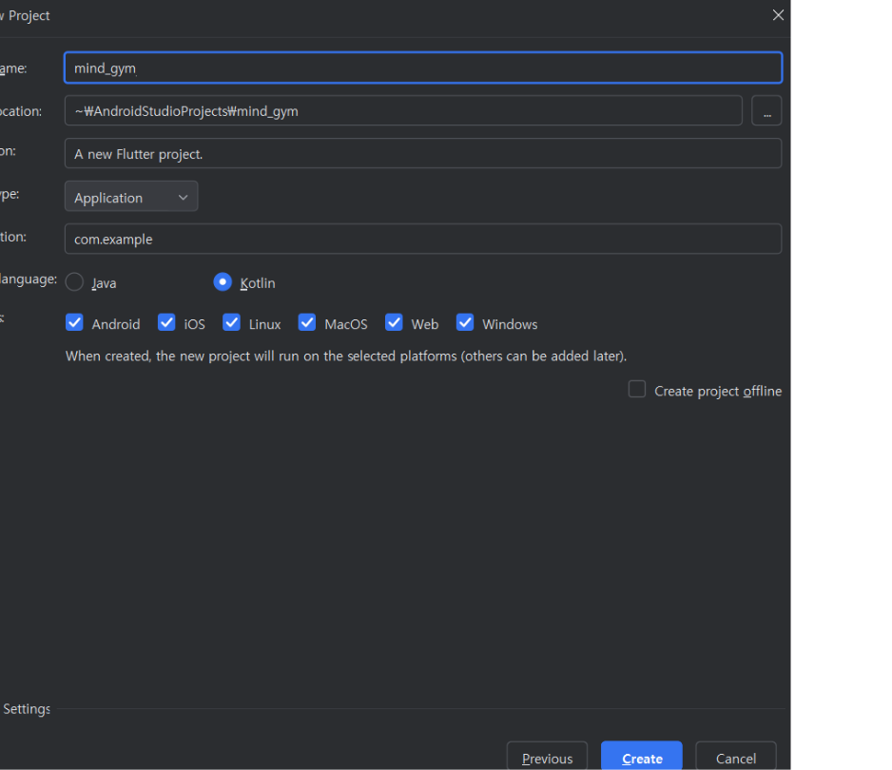
Flutter 개발환경 세팅
프로젝트 명
마음가GYM
개발자
이어진
프로젝트 목적
운동을 기록하며 변화를 직관적으로 보자
Flutter 세팅
Flutter SDK 설치
Android Studio 설치
Android SDK & 에뮬레이터 설정

Slide 4

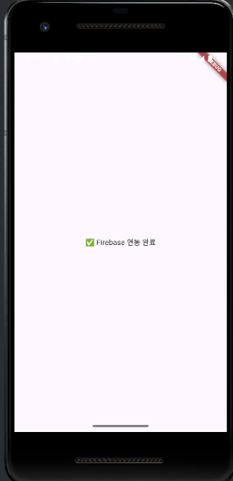
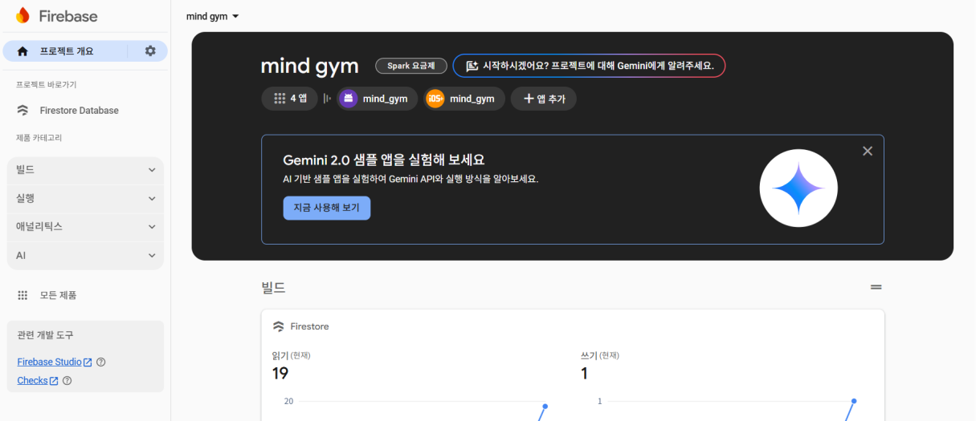
DB 연결세팅
프로젝트 명
마음가GYM
개발자
이어진
사용한 DB
Firebase
DB 세팅
Firebase 계정생성
Firebase 프로젝트 생성
Flutter 프로젝트에 Firebase 설정

Slide 5
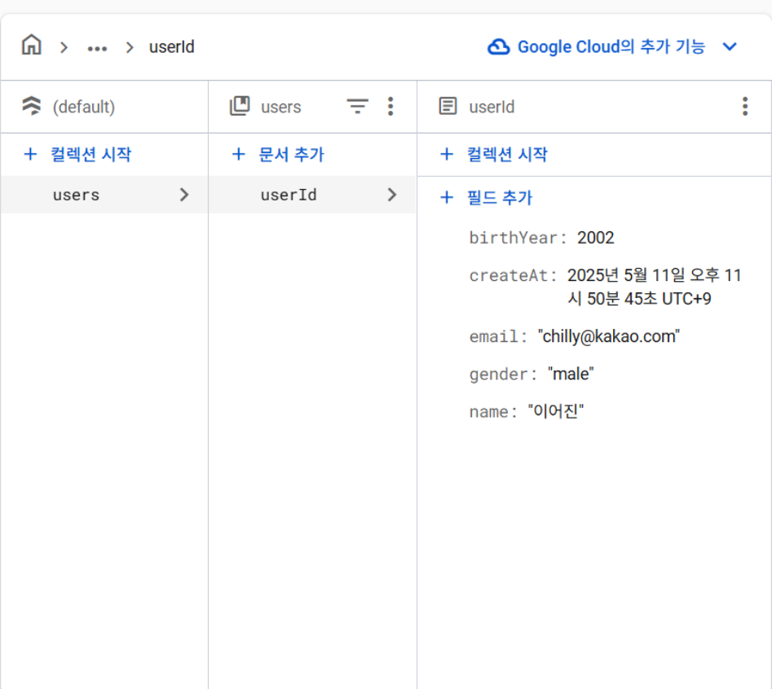
DB 설계
프로젝트 명
마음가GYM
개발자
이어진
프로젝트 목적
운동을 기록하며 변화를 직관적으로 보자
DB 설계
컬렉션 시작으로 컬렉션 제작
컬렉션 밑으로 문서 추가 후
문서 밑으로 필드를 추가하여
DB하나씩 제작 중

